Slide 1
Selection Sort Algorithm

Slide 2
Sort Alqoritminin işləmə prinsipi
Burada siyahı iki hissəyə bölünür: sıralanmış hissə solda və sıralanmamış hissə isə sağda. İlkin olaraq sıralanmış hissə boş, sıralanmamış hissə isə bütün siyahıdır.
Sıralanmamış hissədən ən kiçik ədədi seçər ve sıralı hissəyə əlavə edər.
Bu proses siyahının sonuna qədər təkrarlanır.

Slide 3
İlk addım: Minimum elementi tapmaq
Birinci elementi seçin və bu elementi minimum hesab edin. Qalan massivi müqayisə edərək minimum elementi tapın. Tapılan minimum elementi birinci elementlə əvəz edin.
İndi birinci element sıralanmış hissənin ilk elementidir.
İkinci addım və davamı
O, sıralanmış hissəyə əlavə edilmiş element istisna olmaqla, massivdə elementləri yenidən müqayisə edərək ən kiçik elementi tapır və onu sıralanmış hissəyə əlavə edir.

Slide 4
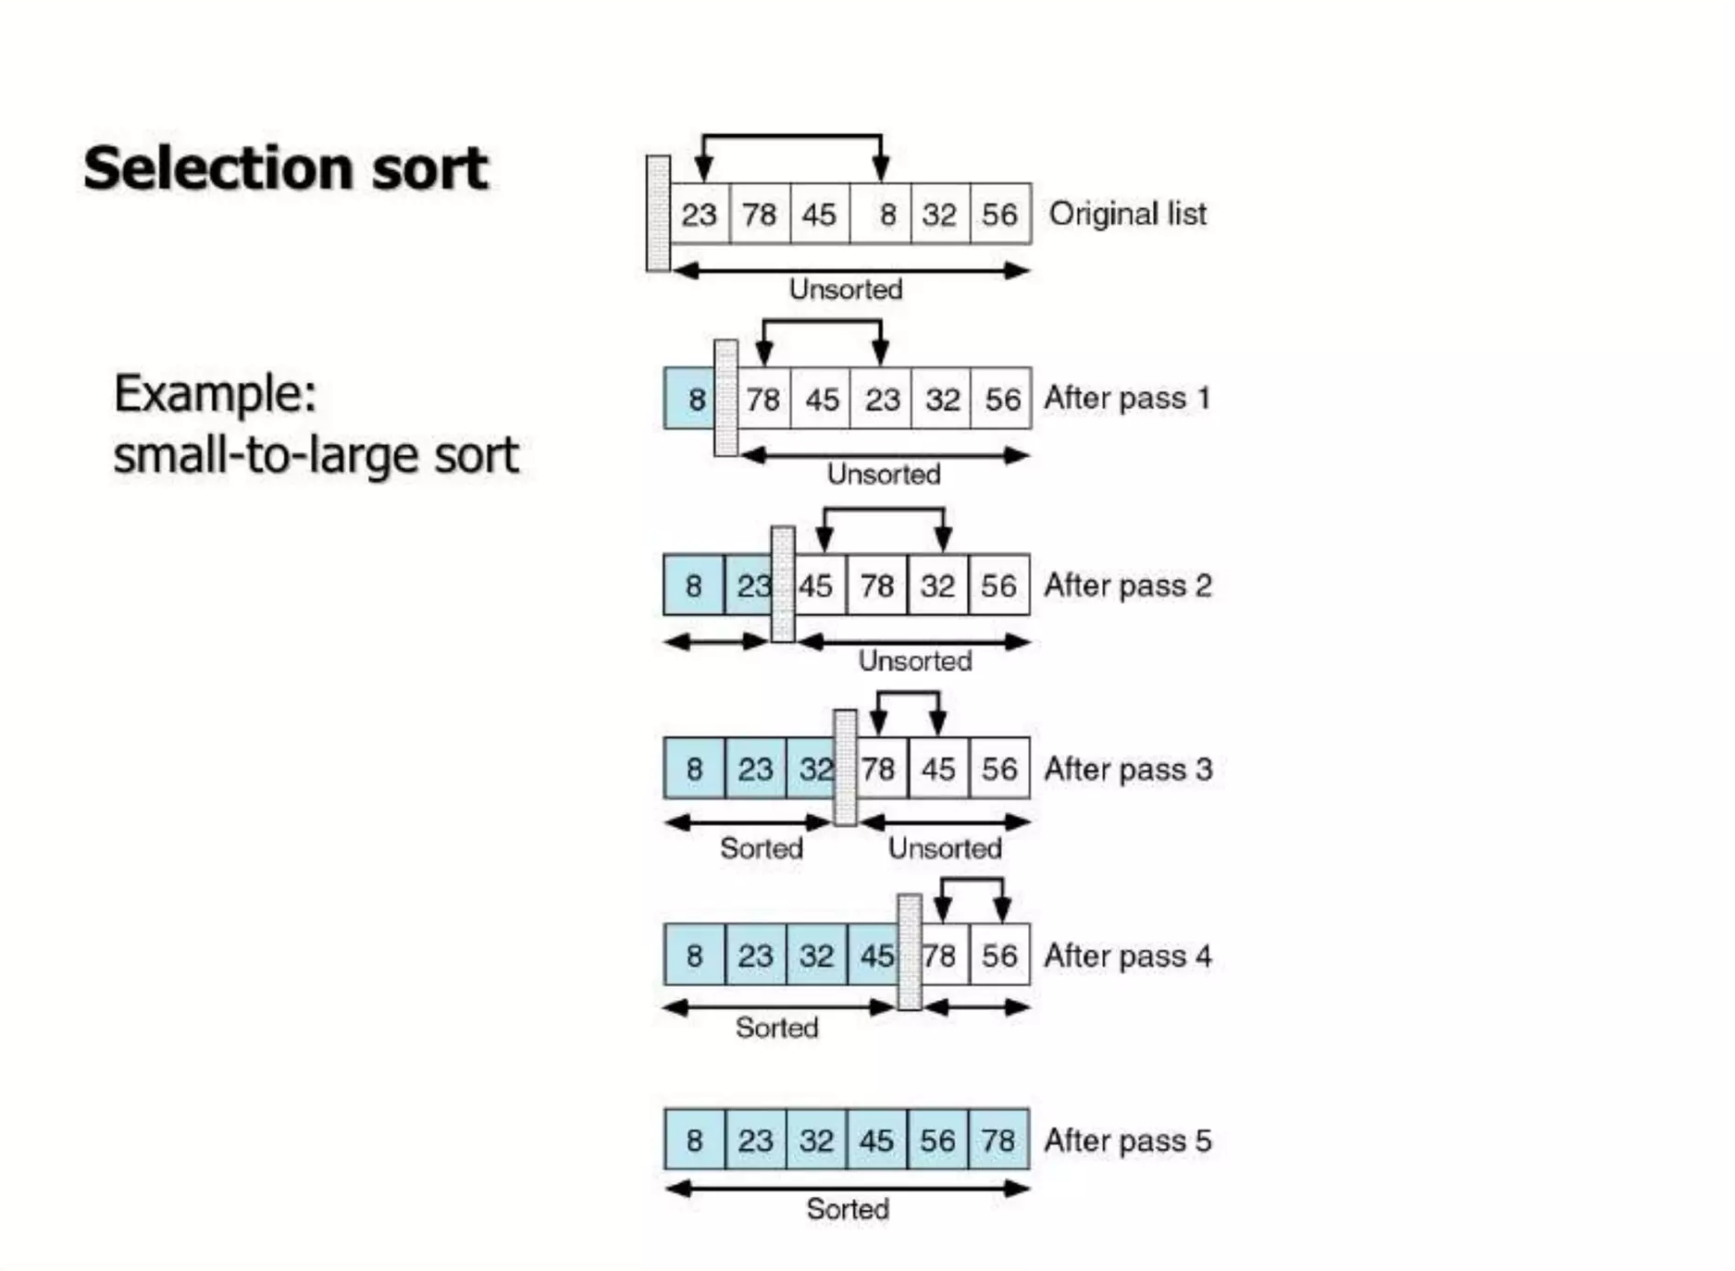

Slide 6
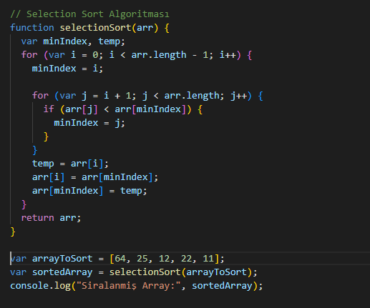

Slide 7

Advantages
Selection sort-un əsas üstünlüyü ondan ibarətdir ki, bu kiçik siyahıda yaxşı performans göstərir.
Yerində çeşidləmə alqoritmi olduğundan, orijinal siyahını saxlamaq üçün lazım olandan başqa heç bir əlavə müvəqqəti yaddaş tələb olunmur.
Disadvantages
Selection sort-un əsas dezavantajı, böyük bir element siyahısı ilə işlədikdə onun zəif effektivliyidir.
Selection sort n elementi sıralamaq üçün $n^{2}$ sayda addım tələb edir.

Slide 8
Heap Sort Algorithm

Slide 9
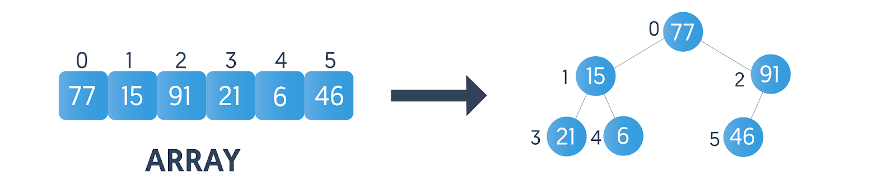
Heap Sort massiv üzrə çeşidləmək üçün istifadə edilən çeşidləmə alqoritmidir.
Əsasən heap məlumat strukturundan istifadə edir. Bu ikili ağac quruluşudur. Hər bir node ona bağlı olan iki child node-a nəzarət edir.
Max heap və ya min heap kimi istifadə edilə bilər.
Max Heap: Hər bir node öz uşaqlarından daha böyük və ya ona bərabər dəyərə malikdir.
Min Heap: Hər bir node öz uşaqlarından kiçik və ya ona bərabər dəyərə malikdir.

Slide 10
Heap Sort addımları
Massivi max heap-ə çevirin.
Root elementi (ən böyük element) massivin sonundakı elementlə əvəz edin.
Maksimum yığın xüsusiyyətini qorumaq üçün heapify addımlarını izləyin.
Massivin ölçüsü 1 olana qədər bu prosesi təkrarlayın.
Massivi max heap-a çevirmək üçün bottom-up (aşağıdan yuxarı ) bir yanaşma istifadə olunur.
O, massivin yarısından başlayaraq hər bir elementi üçün növbə ilə heapify həyata keçirir. Yəni verilmiş node onun kiçik uşaqları ilə müqayisə edərək max heap xassəsi təmin edilir.
Max heap olmayan node tapıldıqda, bu nodu uşaqları ilə əvəz etməklə heapify həyata keçirilir.
Swap və Heapify Prosesinin yenidən həyata keçirilməsi
Root elementi massivin sonundakı elementlə əvəz edilir.
Massivin sonundakı element indi çeşidlənmiş hissəyə daxil edilir.
Root element üçün heapify prosesini tətbiq edib və təkrarlayırıq.

Slide 12
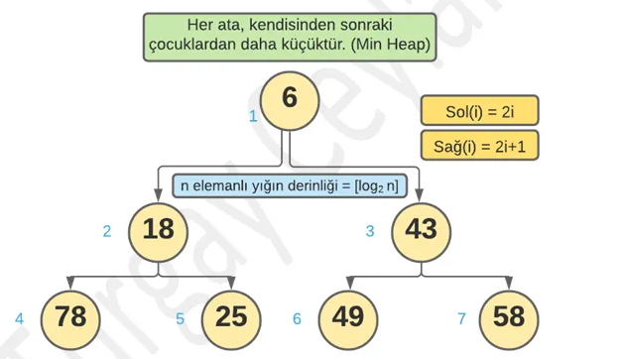
Bir elementin solundaki child-in nömrəsi üçün (2i)
Bir elementin sağındaki child-in nömrəsi üçün (2i+1)
Bir elementin root elementinin nömrəsi üçün (i/2) formulleri kullanılır.Məsələn, 3 nömrəli elementin sağında olan elementi tapmaq istəsək, (2i+1) düsturundan istifadə edərək 7-ni tapırıq.Sxemə baxdığımızda 7-ci element həqiqətən də 3-cü elementin sağında yerləşir. .

Slide 13
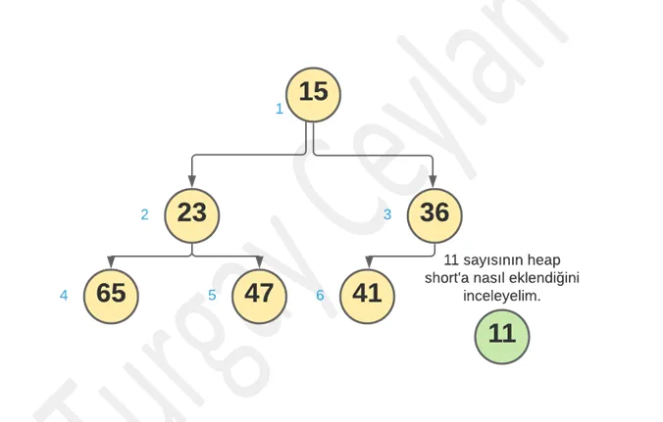
Insertion (Əlavə etmə)
15, 23, 36, 65, 47, 41 elementlərindən ibarət bir massivimiz olsun. Bu massivə 11 ədədini əlavə etmək istədiyimizdə, 11 ədədi massivdə tapdığı ilk boş yerə yerləşir.

Slide 14
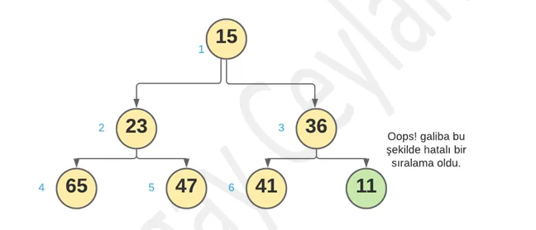
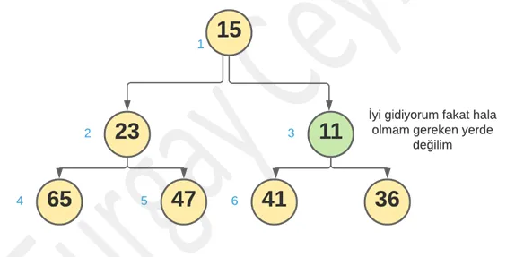
Gördüyünüz kimi 11 rəqəmi massivə sonuncu əlavə edilib, lakin səhv yerdədir. Burada heapify, yəni heap düzəltmə funksiyası həyata keçirməliyik. Bu durumda child, root ilə kiçik olduğu müddətcə yer dəyişdirir.

Slide 15
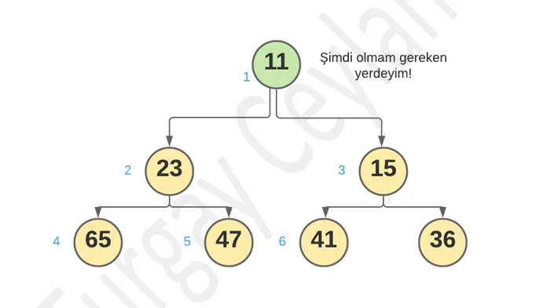
11 ədədi 36 ile yer dəyişdirdi, amma massivdə 15 ilə 11'in də yer dəyişdirməsi lazımdır.
Bu proses nəticəsində heap düzgün sıralandı. Əlavə etmə prosesi bu qədər idi.

Slide 16
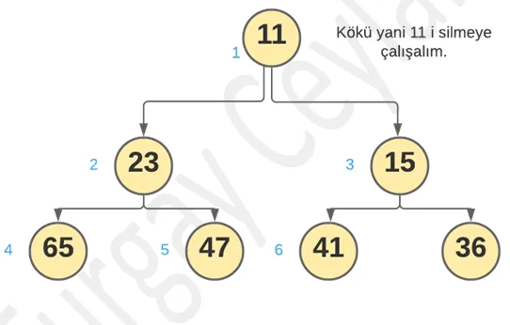
Deletion (Silmə)
Silinmə prosesi aşağıdakı kimi baş verir: Əvvəlcə kökdəki element silinir və sonuncu element kök olur. Sonra, kökün kiçik uşağı lazım olduqda kökü əvəz edir.

Slide 17
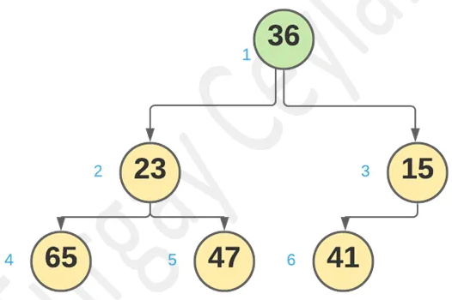
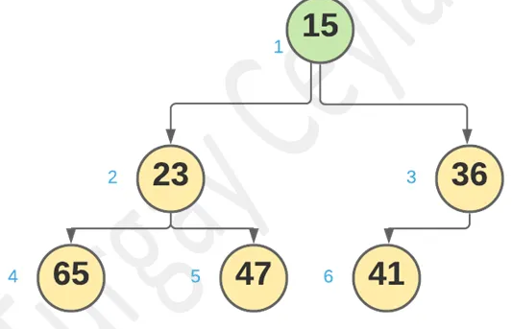
11-i çıxarırıq və kök olaraq 36 ilə əvəz edirik.
36 rəqəmi kökə çevrildi, lakin onun səhv yerdə olduğu dərhal aydın olur. Bu halda biz uşaqlara (23 və 15) baxırıq və ən kiçik uşaqla yerləri dəyişdiririk.
İndi düzgün sıralandı. Əgər 36 rəqəmi yenidən yanlış yerdə olsaydı, eyni proses yenidən tətbiq olunmalı idi.
Bu alqoritmin mürəkkəbliyi, yəni Big O notasiyası O(n*logn) təşkil edir.

Slide 18
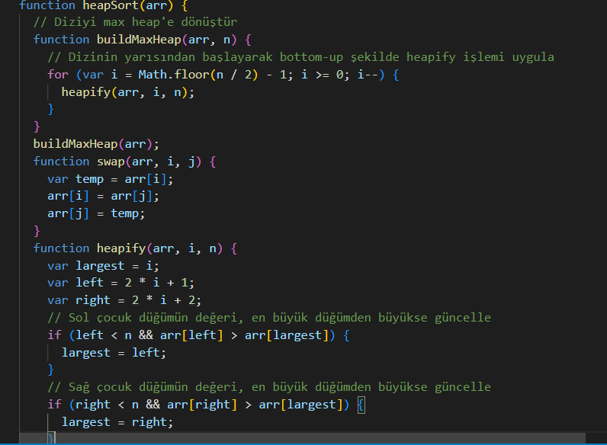

Slide 19
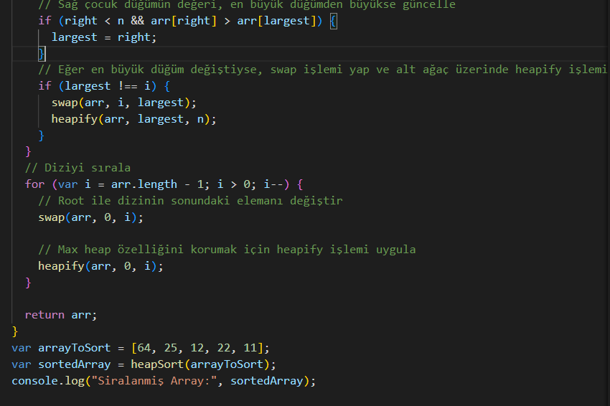

Slide 20
Heap Sort Advantages
Yerində Çeşidləmə:yəni çeşidləmə əməliyyatını yerinə yetirmək üçün əlavə yaddaş sahəsi tələb etmir. Çeşidləmə birbaşa giriş massivində aparılır.
Zamanın mürəkkəbliyi:Heap Sort-un vaxt mürəkkəbliyi O(n log n)-dir. O, böyük verilənlər bazasında səmərəli işləyir.
Bubble Sort və ya Insertion Sort kimi alqoritmlərdən fərqli olaraq, Heap Sort ən pis vəziyyət ssenarisində kvadrat zaman mürəkkəbliyi nümayiş etdirmir. Onun ən pis hal, orta hal və ən yaxşı vaxt mürəkkəblikləri hamısı O(n log n)-dir.
Heap Sort bu üstünlüklərə malik olsa da, mövcud problemin xüsusi tələblərini və xüsusiyyətlərini nəzərə almaq vacibdir. Kontekstdən asılı olaraq, digər çeşidləmə alqoritmləri daha uyğun ola bilər. Məsələn, kiçik verilənlər topluları və ya demək olar ki, çeşidlənmiş verilənlər topluları üçün Insertion Sort kimi daha sadə alqoritmlər daha yaxşı çıxış edə bilər.

Slide 21
Heap Sort Disadvantages
Axtarış üçün ideal deyil: Heap məlumat strukturu üst elementə səmərəli giriş imkanı versə də, yığında xüsusi elementi axtarmaq üçün ideal deyil. Yığında elementin axtarışı O(n) zaman mürəkkəbliyinə malik olan bütün ağacın keçməsini tələb edir.
Sabit məlumat strukturu deyil: yəni heap qurulduqda və ya dəyişdirildikdə bərabər elementlərin nisbi sırası qorunmaya bilər.
Mürəkkəblik: Yığın məlumat strukturu səmərəli daxiletmə, silmə və prioritet növbənin həyata keçirilməsinə imkan versə də, O(n log n) kimi ən pis vaxt mürəkkəbliyinə malikdir, daha sürətli alqoritmlər tələb edən bəzi tətbiqlər üçün optimal olmaya bilər

